Slide 1

Die MSS der IGS Sophie Sondhelm
Herzlich Willkommen zu unserer Informationsveranstaltung!

Slide 2
Übersicht
1. Unser pädagogisches Grundverständnis
2. Pädagogische und methodische Schwerpunkte
3. Unser Weg zum Abitur/Fachabitur
4. Unsere Kursangebote
5. Wahl der Fächerkombinationen
6. Besondere Regelungen für Fremdsprachen
7. Übergangsberechtigungen
8. Termine

Slide 3
1. Unser pädagogisches
Grundverständnis
Wir sind eine inklusive Schule, in der jeder Schüler für uns wichtig ist.
Die Gestalt der MSS an unserer Schule ist die konsequente Fortsetzung unserer pädagogischen und fachlichen Arbeit, die in der Orientierungsstufe beginnt und mit dem Abschluss des Abiturs endet.
Sie ist von der Idee getragen, den Schüler in seiner Persönlichkeit wahrzunehmen und in seinem individuellen Lern- und Bildungsprozess aktiv zu begleiten und zu unterstützen.
Mit dem Willkommenheißen von Vielfalt und Unterschiedlichkeit gehen wir gleichzeitig den Weg der Individualisierung und Differenzierung.
Auf dem Weg zum Abitur wird der einzelne Schüler von uns verantwortlich gefordert, gefördert und unterstützt.

Slide 4
Unser pädagogisches Grundverständnis

Slide 5

Fördern – Fordern – Wachsen
Tutor
Fachlehrer
MSS-Leiter
Bundesagentur für Arbeit
Schüler
Berufs- und Studienkoordinator
Eltern
Schulsozialarbeiter
Schulseelsorger

Slide 6
2. Pädagogische und methodische Schwerpunkte
Intensivtage
Kennenlerntage
Tutorenstunde
Methodentraining
Berufs- und Studienorientierung
Studienfahrt

Slide 7
Intensivtage
in der letzten Schulwoche der Stufe 10 für die zukünftigen MSS-Schüler (nur unsere Schüler)
SchülerInnen erhalten Einblicke in ihre gewählten Leistungskurse sowie in die Nullkurse Französisch und Latein
Allgemeine Wiederholung in den Fächern Mathematik, Englisch und Deutsch
gemeinsames Mittagessen
zeitlicher Rahmen (Mo-Mi, 8 bis max. 16 Uhr)

Slide 8

Kennenlerntage
in der ersten Schulwoche
Montag | Dienstag-Donnerstag | Freitag
Begrüßung und erstes Kennenlernen in den Stammkursen, Organisatorische Rahmenbedingungen, Ausgabe Stundenplan, Mensakarte, Termine etc. | Erlebnispädagogische Kennenlerntage: vom „Ich“ zum „Wir“ | Unterricht nach Plan

Slide 9
Tutorenstunde
einstündig von 11-13
Weiterführung der OL-Stunde, angepasst an die Bedürfnisse der MSS
Beratung und professionelle Begleitung durch den Tutor
Schwerpunkte: Methoden- und Sozialkompetenztraining (Lions Quest – Erwachsen handeln)

Slide 10
Methodentraining
Anbindung an die Tutorenstunde
Erstellen einer Methodenkarte
Dokumentation im MSS-Portfolio
11 | 12 | 13
Methodentraining: 11/1: Einüben von Arbeitsweisen i. d. Oberstufe 11/2: Vorbereitung Praktikum | Vorbereitung/Durch-führung/Präsentation der Studienfahrt Anwendung bereits erlernter Arbeitsweisen | Vorbereitung schriftl./mündl. Abitur: Wie lerne ich für das Abitur? „Abi-Simulation“

Slide 11

Berufs- und Studienorientierung
Schullaufbahnberatung durch den Berufs- und Studienkoordinator Herrn Kraski, MSS-Leiter und Tutoren
Zusammenarbeit mit externen Einrichtungen der BO (BIZ, Arbeitsagentur, Kooperationspartner HWK)
Universitätsbesuche, Ausbildungsmessen
Fortsetzung der LS(E)-Gespräche
Sozial-/Berufspraktikum am Ende von 11/1

Slide 12
Studienfahrt
Zeitpunkt: in Stufe 12
Dauer: 5-7 Tage in den Stammkursen
inhaltliche und organisatorische Vorbereitung in 11/2 in der Tutorenstunde (Vergabe von Themen, Benotung im LK, Möglichkeit der Anbindung in eine BLL oder Facharbeit)
Ziele:
Vertiefung von Fachinhalten
Einüben und Anwenden von Formen wissenschaftlichen Arbeitens in Anlehnung an die Arbeitsformen der gymnasialen Oberstufe
Stärkung des Gemeinschaftsgefühls

Slide 13

3. Unser Weg zum Abitur / Fachabitur
Einführungsphase
Qualifikationsphase
11/1
11/2
Zulassung zur Jahrgangsstufe 13 und zum schriftlichen Abitur
Abitur
11/2
12/1
12/2
13
Qualifikation
Block 2
Abiturprüfung
Qualifikation Block 1 Zeugnisnoten
Fachhochschulreife
schulischer Teil
11/2
12/1
12/2
Zulassung zur
Jahrgangsstufe 12
Qualifikation für das Fachabitur

Slide 14
Die Fachhochschulreife
Abschluss des schulischen Teils der Fachhochschulreife nach Ende von Klasse 12
Zum Erreichen der Fachhochschulreife muss anschließend ein praktischer Teil absolviert werden (Praktikum, FSJ, BfD, Berufsausbildung).
Schulabschluss erfolgt über eine Qualifikation und nicht über eine spezielle Prüfung
Qualifikation über die Zeugnisnoten in zwei aufeinander folgenden Halbjahren:
A) 11/2 und 12/1 oder B) 12/1 und 12/2

Slide 15
Die Fachhochschulreife
Bedingungen für die Qualifikation
Einbringen von: je zwei Kursen in zwei Leistungsfächern
und 11 Grundkursen
darunter jeweils 2 Kurse in:
  Deutsch,
  einer verpflichtenden Fremdsprache,
  einem gesellschaftswissenschaftlichen Fach,
  Mathematik und
  einer Naturwissenschaft.
in neun der 15 Kurse mindestens 5 Punkte,
darunter mindestens zwei LK-Halbjahre
in den Leistungskursen mind. 40 Punkte (zweifache Wertung)
Gesamtsumme aller Kurse: mindestens 95 Punkte

Slide 16

4. Unsere Leistungskurse
Sprachlich-literarisches
Aufgabenfeld:
Deutsch
Englisch
Mathematisch-naturwissenschaftliches
Aufgabenfeld
Mathematik
Biologie
Gesellschaftswissenschaftliches
Aufgabenfeld
Erdkunde
Geschichte
Sozialkunde
„Besonderer“ Leistungskurs:
Sport
Die Schüler wählen drei Leistungsfächer, die mindestens zwei verschiedenen Aufgabenfeldern angehören müssen.
Alle drei Leistungsfächer werden im schriftlichen Abitur geprüft.

Slide 17

Leistungskurs
Gesellschaftswissenschaft
 | Geschichte vierstündig | Geographie vierstündig | Sozialkunde vierstündig
 | 2-stündiges Grundfach: Sozialkunde/Erdkunde | 2-stündiges Grundfach: Geschichte | 2-stündiges Grundfach: Geschichte
11/1 | Sozialkunde | Geschichte | Geschichte
11/2 | Sozialkunde | Geschichte | Geschichte
12/1 | Erdkunde | Geschichte | Geschichte
12/2 | Erdkunde | Geschichte | Geschichte
13 | Sozialkunde | Geschichte | Geschichte

Slide 18

Leistungskurs Sport
Theorie 3 Stunden
Praxis
4 Stunden
„sonstige
Leistungen“
Klausur
zusätzlich zwei Wochenstunden
zusätzliches mündliches Prüfungsfach

Slide 19


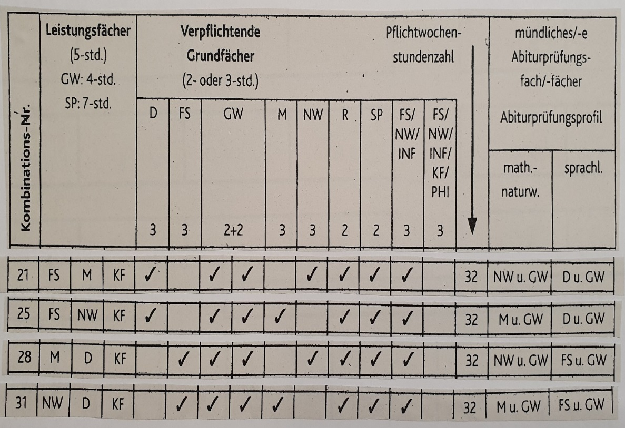
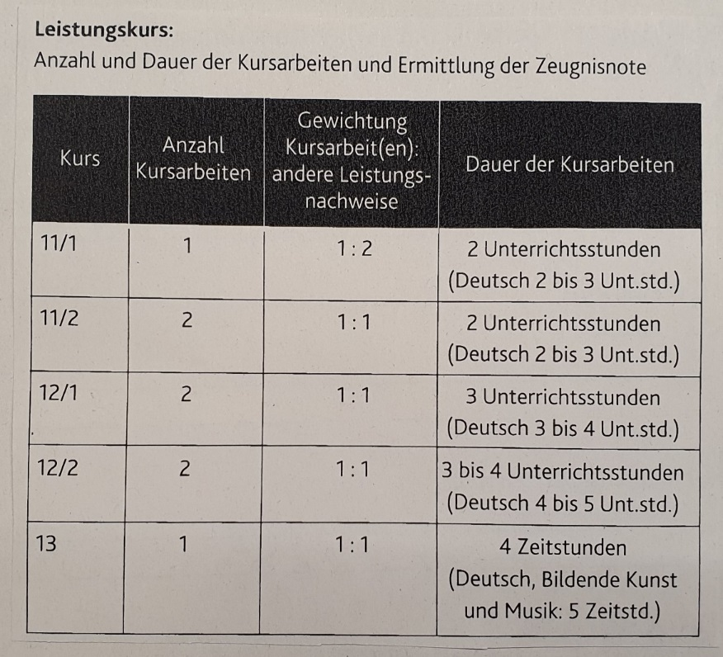
Leistungskurs Bildende Kunst
Fächerkombinationen
Leistungen

Slide 20
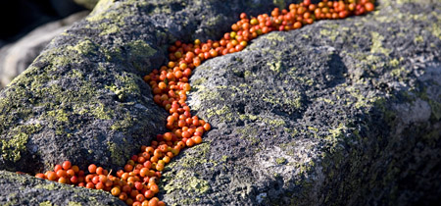
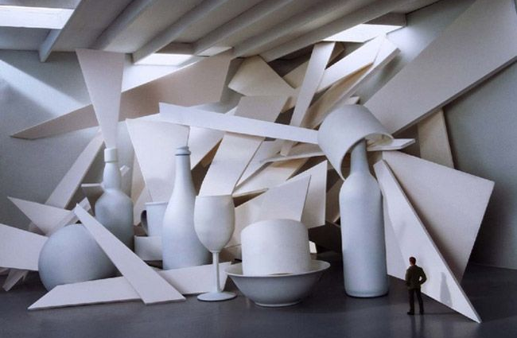
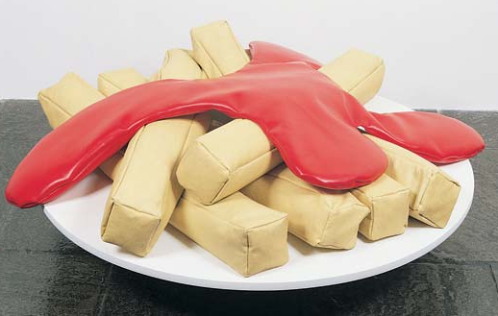
FORMULIEREN – ANWENDEN – ERFAHREN – BEGREIFEN
THEORIE immer in Verbindung mit anschaulicher PRAXIS
Leistungskurs Bildende Kunst
Land-Art
… nicht nur
malen
und zeichnen …
Installation
… experimentieren
Moderne Plastik
KURSARBEITEN
Theorie in Kombination mit Praxisanteil:
Analyse von Kunstwerken im Zusammenhang der Kunstgeschichte bis in die moderne, aktuelle Zeit – verbunden mit einer praktischen Leistung zum Thema möglich
PROJEKTE
Planung (als theoretischer Anteil) und Durchführung (als praktischer Anteil) von Projekten: Interviews mit Betrachtern/Publikum und Veröffentlichung der Ergebnisse
THEMEN
Gesetze der Wahrnehmung und Bildsprache
Deutung von Kunstwerken
Architektur – Design – Medien (Fotografie …)
Kunst und Gesellschaft – Kunst und Sinn

Slide 21

5. Wahl der Fächerkombinationen
Kombin. Nr. | Leistungskurse
 | 1. LK | 2. LK | 3. LK
1 | Englisch | Mathe | Deutsch
2 | Englisch | Biologie | Deutsch
3 | Englisch | Deutsch | Ek/Sk/G
7 | Englisch | Mathe | Biologie
9 | Englisch | Mathe | Ek/Sk/G
11 | Englisch | Biologie | Ek/Sk/G
13 | Mathe | Biologie | Deutsch
Kombin. Nr. | Leistungskurse
 | 1. LK | 2. LK | 3. LK
14 | Mathe | Biologie | Ek/Sk/G
15 | Mathe | Biologie | Ek/Sk/G
18 | Biologie | Deutsch | Ek/Sk/G
19 | Englisch | Mathe | Sport
23 | Englisch | Biologie | Sport
26 | Mathe | Deutsch | Sport
29 | Biologie | Deutsch | Sport
=> Insgesamt sind somit 26 verschiedene Leistungskurskombinationen möglich
(mit BK_LK 30!)

Slide 22

Unsere Grundkurse
Sprachlich-literarisches Aufgabenfeld
    Deutsch
    Englisch
    Französisch Anfänger und Fortgeschr.
    Latein Anfänger
Künstlerische Fächer
Musik
Bildende Kunst
Darstellendes Spiel
Weitere Fächer
Sport
Religion/Ethik
Mathematisch-naturwiss. Aufgabenfeld
    Mathematik
    Chemie
    Physik
    Biologie
Pflichtkurse (soweit nicht als LK gewählt)
sieben Grundkurse insgesamt
Deutsch, Mathematik,
G, Sk/Ek
eine FS, eine NW
eine zweite NW oder FS oder Inf.
Religion/ Ethik
Sport
und ein künstlerisches Fach
Gesellschaftswissenschaftl. Aufgabenfeld
    Sozialkunde/Erdkunde
    Geschichte

Slide 23
MSS-Broschüre
Wir empfehlen das intensive Studium der Broschüre: „Mainzer Studienstufe, Abitur 202…“ auf dem Bildungsserver RLP!

Slide 24

6. Fremdsprachenregelung I
Schülerinnen und Schüler mit 2. Fremdsprache Französisch aus der Mittelstufe
 | 5 | 6 | 7 | 8 | 9 | 10 | 11-13
Englisch | durchgehend belegt |  |  |  |  |  | mindestens eine FS muss weitergeführt werden (LK oder GK)
Französisch |  |  | durchgehend belegt

Slide 25
Fremdsprachenregelung II
Schülerinnen und Schüler ohne 2. Fremdsprache aus der Mittelstufe
 | 5 | 6 | 7 | 8 | 9 | 10 | 11 | 12-13
Englisch | durchgehend belegt |  |  |  |  |  | 1. FS als LK oder GK
Latein oder Französisch |  |  |  |  |  |  | fünfstündiges Grundfach als Nullkurs → zwei zusätzliche Pflichtstunden

Slide 26

Latinum
Bedingungen:
Besuch des Lateinunterrichts in den Jahren 11-13 (fünfstündig)
Bestehen der Latinumsprüfung
Die Endnote des Unterrichts bzw. der gesonderten Prüfung lautet mindestens „ausreichend“ (05 Punkte)
 | 5-10 | 11 | 12 | 13 | Abschluss-prüfung
Latein |  | neu einsetzende Fremdsprache in Klasse 11 5 Wochenstunden |  |  | Latinum (mind. Note 4)
mit

Slide 27
7. Wer wird aufgenommen in die Oberstufe?
Schülerinnen und Schüler der IGS Sophie Sondhelm, wenn sie die Übergangsbedingungen erfüllen
Schülerinnen und Schüler einer Realschule Plus mit einer „Berechtigung für die gymnasiale Oberstufe“
Schülerinnen und Schüler von Gymnasien mit einer Versetzung in die 11. Klassenstufe

Slide 28
Übergang von einer IGS in die gymnasiale Oberstufe (MSS) (§ 30 Abs. 3 ÜSchO)
Belegverpflichtungen und Notenbedingungen:
Es gibt keine Verpflichtung E2-Kurse zu belegen.
in den differenzierten Fächern mindestens Note „befriedigend“
Dabei gilt:
  Grundlage sind Noten auf E1-Niveau
  Noten auf E2-Niveau werden (gedanklich) eine Note besser gewertet. Die Note „sehr gut“ kann nicht überschritten werden.
in undifferenzierten Fächern mindestens die Note „ausreichend“

Slide 29
Ausgleichsbedingungen
Eine Unterschreitung der Mindestnote in einem Fach um eine Notenstufe ist möglich und erfordert keinen Ausgleich
(z.B. Note 4 im E1-Kurs bzw. Note 5 im E2-Kurs oder in einem nicht differenzierten Fach)
Bei zwei oder drei Unterschreitungen der Mindestleistung oder bei einer Unterschreitung um mehr als eine Notenstufe müssen alle Unterschreitungen ausgeglichen werden.
Ausgleich von Unterschreitungen in Deutsch, Englisch und Mathematik nur durch Noten innerhalb dieser Fächergruppe oder durch WPF

Slide 30
Für den Ausgleich gilt:
Ausgleich der Mindestanforderung „befriedigend“:
  Ausgleich der Note „ausreichend“ durch die Note „sehr gut“ oder „gut“
  Ausgleich der Note „mangelhaft“ durch die Note „sehr gut“
Ausgleich der Mindestanforderung „ausreichend“:
  Ausgleich der Note „mangelhaft“ durch „sehr gut“, „gut“ oder zwei Mal „befriedigend“
  Ausgleich der Note „ungenügend“ durch „sehr gut“ oder zwei Mal „gut“

Slide 31
Ausgleich ausgeschlossen:
bei Unterschreitungen in vier oder mehr Fächern
bei Unterschreitungen in drei Fächern, sofern mehr als ein Fach zur Fächergruppe Deutsch, Englisch und Mathematik gehört.
bei Unterschreitung der Mindestanforderung „befriedigend“ in E1 -Kursen um drei Notenstufen (kein Ausgleich der Note 6 im E1-Kurs möglich)

Slide 32
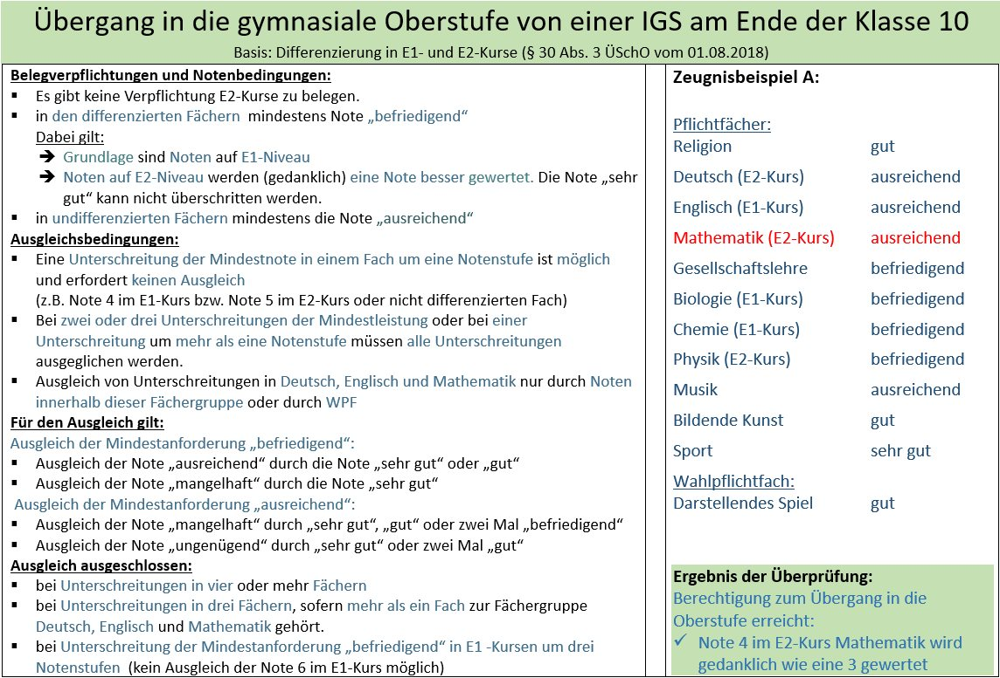

Slide 33
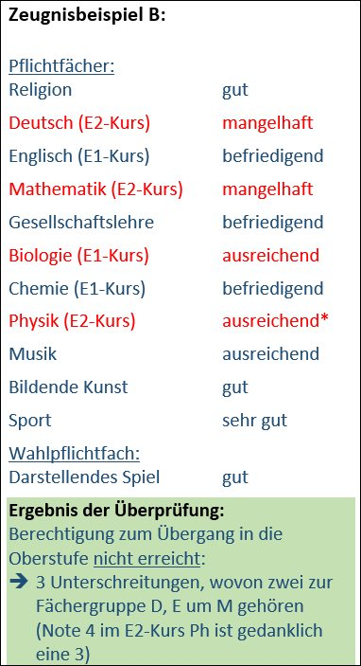

Slide 34
Übergang von einer Realschule plus in die gymnasiale Oberstufe (MSS) (§ 30 Abs. 2 ÜSchO)
Notenbedingungen:
in allen Fächern mindestens die Note „befriedigend“
Die Note „ausreichend“ in einem oder zwei Fächern ist möglich, muss jedoch ausgeglichen werden.
  Ausgleichsbedingungen:
Ausgleich der Note „ausreichend“ durch mindestens die Note „gut“ in anderen Fächern, wobei in den Fächern Deutsch, Mathematik und 1. FS nur einmal die Note „ausreichend“ vorliegen darf.

Slide 35
Übergang von einer Realschule plus in die gymnasiale Oberstufe (MSS)
(§ 30 Abs. 2 ÜSchO)

Slide 36
Übergang von einer Realschule plus in die gymnasiale Oberstufe (MSS)
(§ 30 Abs. 2 ÜSchO)

Slide 37
Kontaktdaten
IGS Sophie Sondhelm
Heidenmauer 16
55543 Bad Kreuznach
Ansprechpartner:
Cornelia Müller-Molthan, Studiendirektorin
(Leiterin der gymnasialen Oberstufe, MSS)
Tel.: 0671/483575-107
E-Mail: c.mueller-molthan@igs-sophie-sondhelm.de

Slide 38
Gemeinsames Ziel
Abitur 2024!!!

